Slide 1

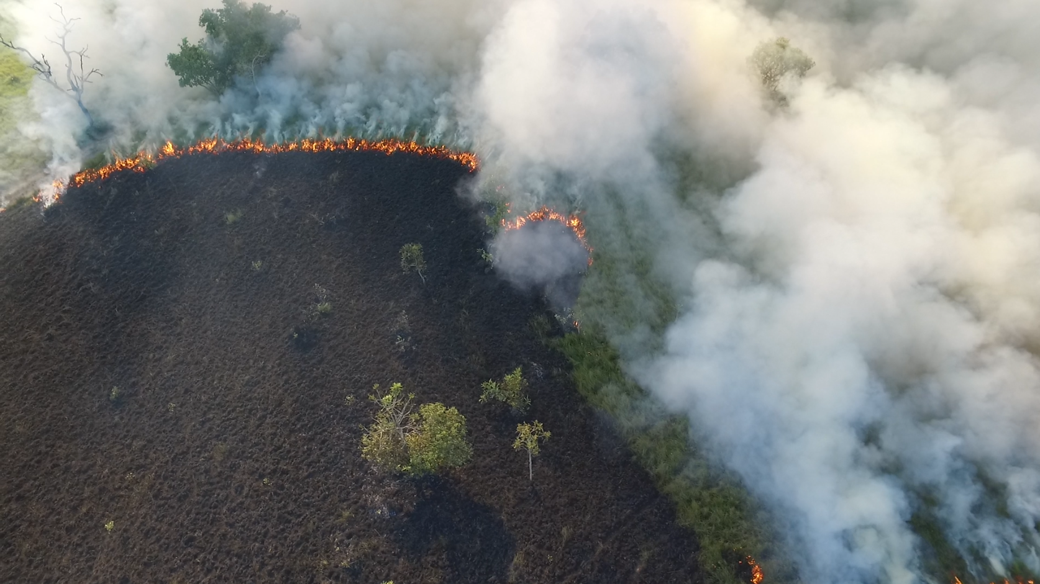



Plugin Brazil Data Cube Catalog para o QGIS
O plugin acessa o serviço do Brazil Data Cube [1] para obtenção das imagens.
O Brazil Data Cube (BDC) é um projeto do Instituto Nacional de Pesquisa Espaciais (Inpe) que disponibiliza imagens de sensoriamento remoto para todo o território nacional.
O plugin utiliza as imagens no formato Cloud Optimized GeoTiff (COG).
Essas imagens estão retritas ao territorio brasileiro.
[1] https://data.inpe.br/bdc/sobre-o-brazil-data-cube/
Luiz Motta - 2025-10-10
<número> of 8

Slide 2
Plugin BDC Catalog
Faz as buscas no BDC das imagens no formato COG.
  Parâmetros:
    Coleção e a resolução espacial.
    Faixa de datas (data inicial e final).
    Bbox (Extensão da tela do mapa).
Resultado:
  Mosaicos virtuais com as bandas da coleção.
    Cenas com a mesma data, órbita e sistema de referência de coordenadas (SRC).
    Formato VRT (acessa as bandas pela URL).
  Catálogo (footprint) das imagens da coleção contendo os “items”.
<número> of 8

Slide 3
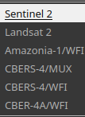
Interface - GUI
Ao ativar a ferramenta é adicionada a interface do plugin.
A interface (Widget) do plugin é na “Barra de status” do QGIS.
Executar a busca
<número> of 8

Slide 4

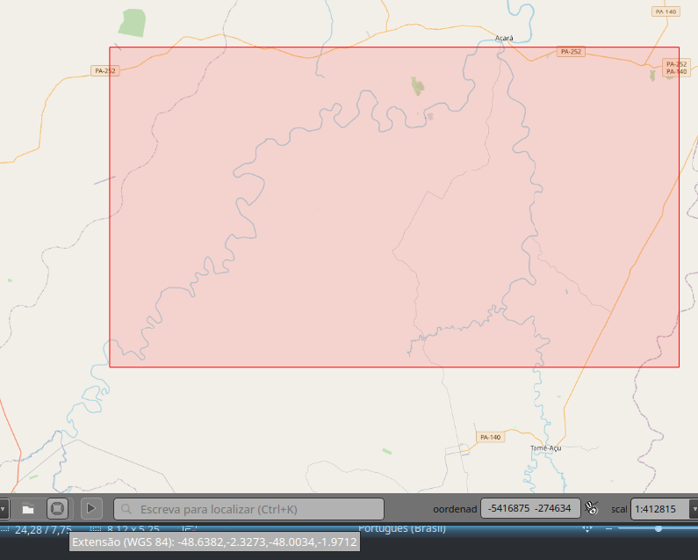
Interface – GUI (Continuação)
As coleções são das imagens que estão disponibilizadas pelo formato COG.
  Ao selecionar uma coleção é listado as resoluções disponíveis.
O Bbox para a busca das imagens é obtido capturando a extensão da visão do mapa.
<número> of 8

Slide 5
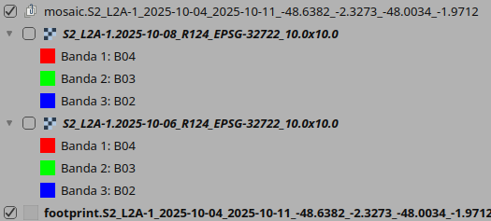

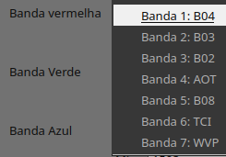
Resultado
Grupo com os mosaicos:
ID da coleção, Faixa das datas e Bbox (coordenadas).
  Mosaico:
  ID da coleção, Data da passagem, Sistema de Referência de Coordenadas (SRC) e Resolução espacial.
Footprint (mesma regra do grupo).
Imagens (VRTs) que compõe o mosaico.
Identifica (nomes) as bandas.
As 3 primeiras bandas para cor verdadeira (ou cor natural)
<número> of 8

Slide 6
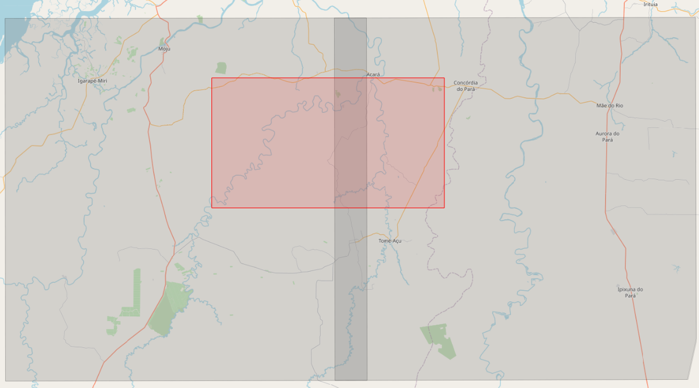
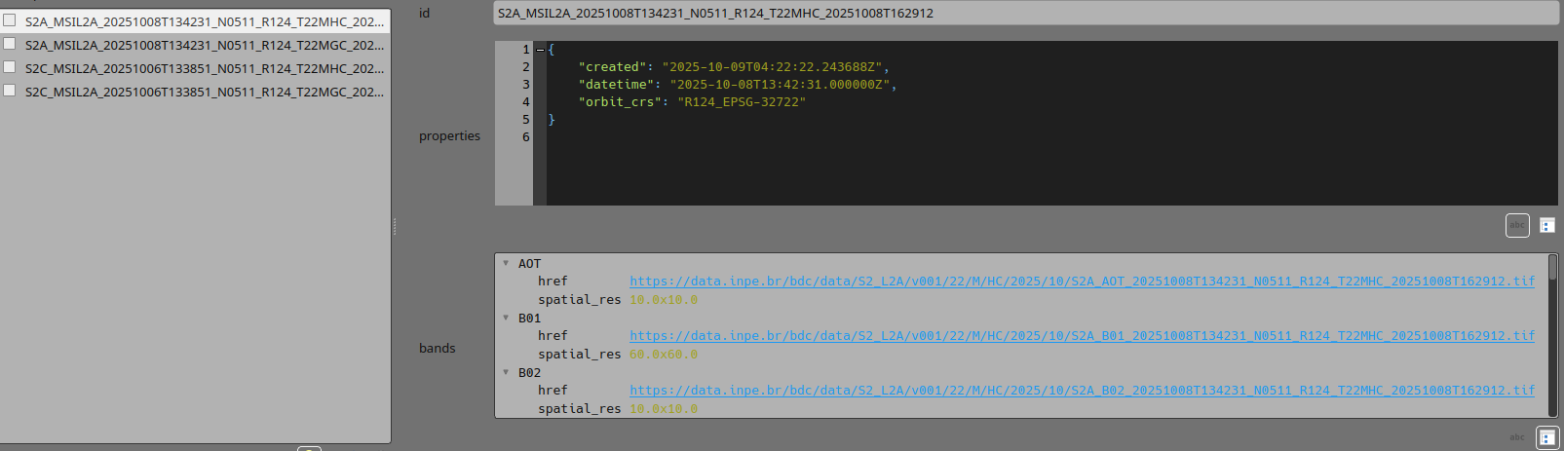
Resultado (Continuação)
Footprint com cada cena separada.
Cada feição possui o ID do item da coleção no BDC.
Os atributos da feição possui a identificação dos “assets” (URL das bandas) do item.
<número> of 8

Slide 7
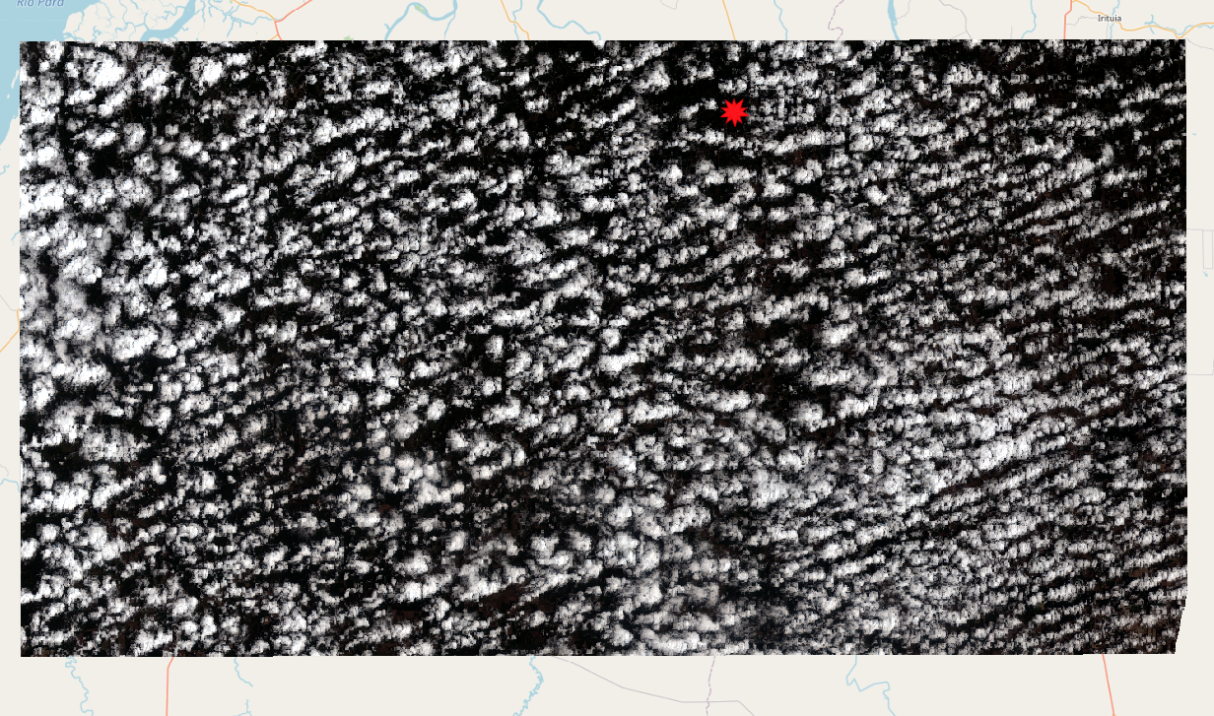
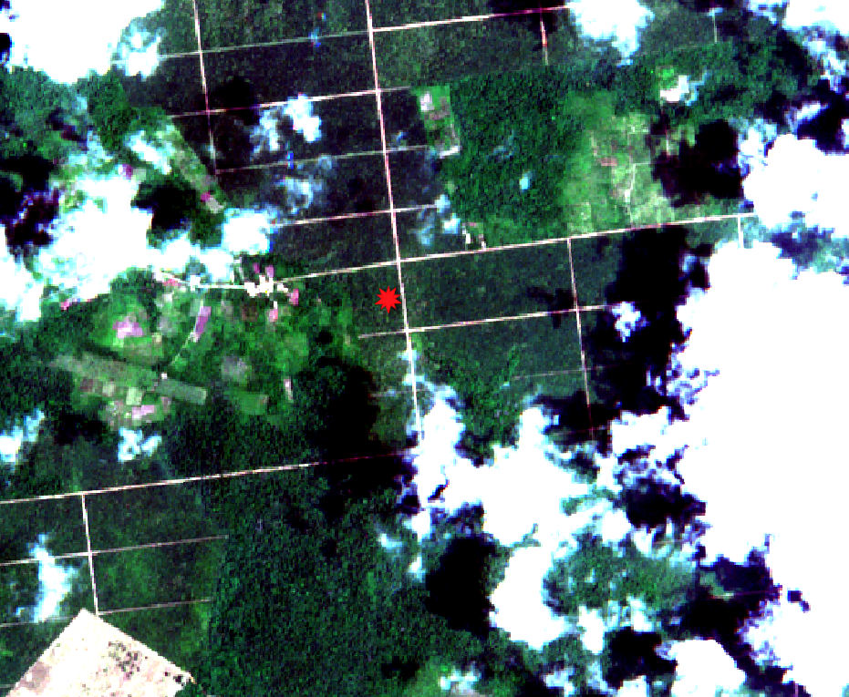
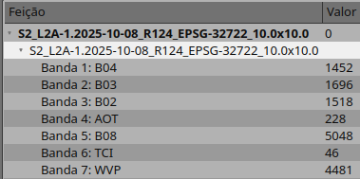
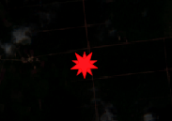
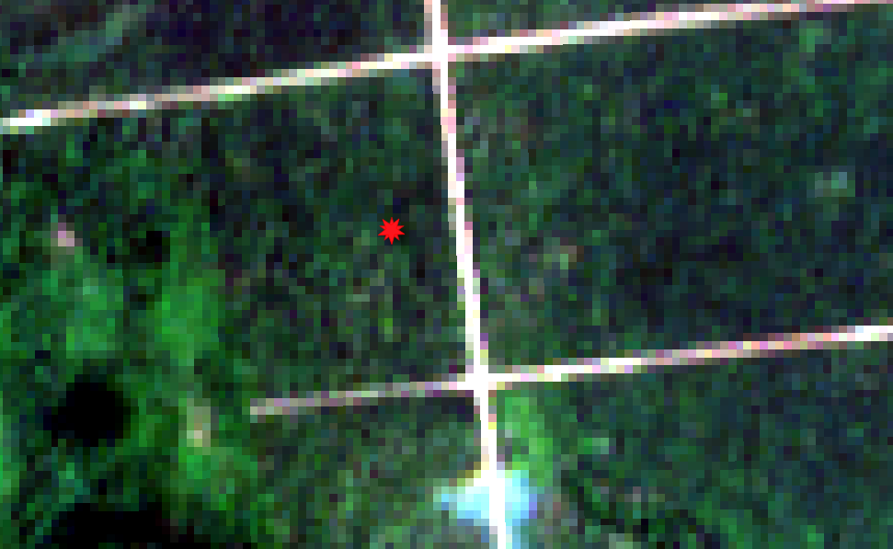
Resultado (Continuação)
Mosaico com as duas cenas.
S2_L2A-1.2025-10-08_R124_EPSG-32722_10.0x10.0
Pixels com valores originais
<número> of 8

Slide 8
Plugin Brazil Data Cube Catalog
O Plugin faz parte do Sistema Nacional de Informações sobre Fogo (Sisfogo) desenvolvido pelo Centro Nacional de Prevenção e Combate aos Incêndios Florestais (Prevfogo).
O Prevfogo está na Diretoria de Proteção Ambiental (Dipro) do Instituto Brasileiro do Meio Ambiente e dos Recursos Naturais Renováveis (Ibama) que pertence ao Ministério do Meio Ambiente e Mudança do Clima (MMA) do Governo Brasileiro.
Prevfogo → Dipro → Ibama → MMA
Luiz Motta - 2025-10-10
<número> of 8

